Slide 1
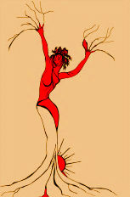
LA BUZZA DI BIASCA: IL REALE E IL FANTASTICO Michela Zucca
Michela Zucca
Servizi Culturali

Slide 2
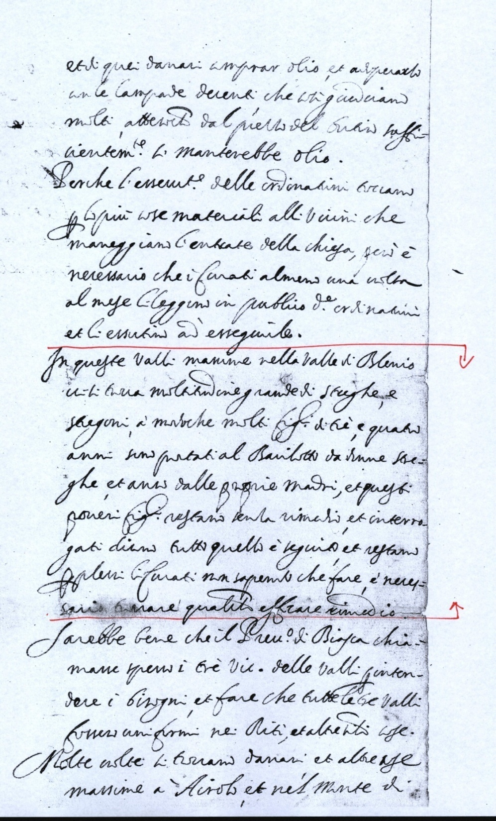
Da sempre, i vescovi sanno che le valli alpine sono infestate da streghe e stregoni: sulle montagne le antiche divinità pagane si sono trasformate in demoni, ma nessuno è mai riuscito a cacciarli via.
Nelle tre valli cioè Leventina Riviera e Blenio si trovano gli infrascritti disordini
Doc. n° 6
All’interno dell’intera documentazione ecco l’estratto:
In queste valli massime (massimamente) nella valle di Blenio vi si trova grande moltitudine di streghe e stregoni, a modo che molti figli di tre o quattro anni sono portati al bar(i)lotto da donne streghe e anco dalle proprie madri, e questi poveri figli restano senza rimedi e interrogati dicono tutto quello (che) è seguito
E restano perplessi li curati non sapendo cosa fare, è necessario trovare qualche efficace rimedio.
Michela Zucca
Servizi Culturali

Slide 3
Una delle accuse rivolte più frequentemente alle streghe è quella di saper scatenare le tempeste e le calamità naturali. Con ogni probabilità, si invidiava loro la capacità di saper leggere i segni della natura……
Michela Zucca
Servizi Culturali

Slide 4
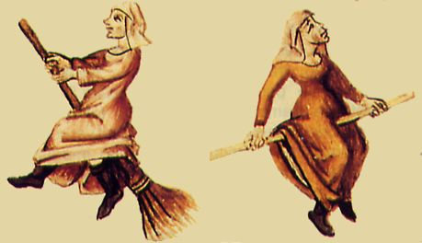
La Svizzera italiana fu una delle regioni europee in cui la caccia alle streghe ha contato più vittime e operato con maggiore ferocia. I dati disponibili sono comunque al ribasso: ma permettono di definire un fenomeno che si manifesta soprattutto nei territori di montagna, in particolare nelle valli di lingua italiana dei Grigioni e nelle Tre Valli ambrosiane.
Michela Zucca
Servizi Culturali

Slide 5
Secondo una stima prudente, che si basa solo sui documenti rimasti, decisamente pochi, nelle Tre Valli, su una popolazione che oscilla tra le 16mila e le 17mila persone, i processi superano il mezzo migliaio. In Riviera si contano a decine. Nella sola Leventina sono più di 250 tra il 1610 e il 1687, oltre 50 in Val di Blenio nel secondo quarto del ‘600. In Val di Poschiavo, nel 1672-73 si tengono qualcosa come 86 processi. In Val Bregaglia, tra il 1650 e il 1659, si celebrano 53 procedimenti giudiziari per stregoneria, e in Mesolcina una trentina fra il 1610 ne il 1637.
Ma, in realtà, i processi sono molti di più. Di tanti non si sono conservati gli atti, o sono stati distrutti o persi; non solo: molte delle supposte streghe venivano bruciate, linciate pubblicamente, eliminate senza far troppo rumore, assassinate con un’”azione di vicinato spontanea” e immediata, subito rimossa dalla coscienza collettiva. Di queste vicende poche tracce sono rimaste; qualche leggenda, qualche citazione a margine nei registri.
Michela Zucca
Servizi Culturali

Slide 6
Le donne si ritrovano per ballare col demonio, per celebrare culti orgiastici e per rinnegare religione cristiana e autorità costituita in decine e decine di posti, che sono rimasti nella memoria popolare oltre che nelle cronache dei processi.
Michela Zucca
Servizi Culturali

Slide 7
Il luogo in cui si celebra il borlotto (sabba, festa delle streghe) più gettonato è il Monte Ceneri. Ma anche nelle Tre Valli si censiscono qualcosa come 24 siti in cui in cui si svolgono le adunate stregonesche.
Michela Zucca
Servizi Culturali

Slide 8
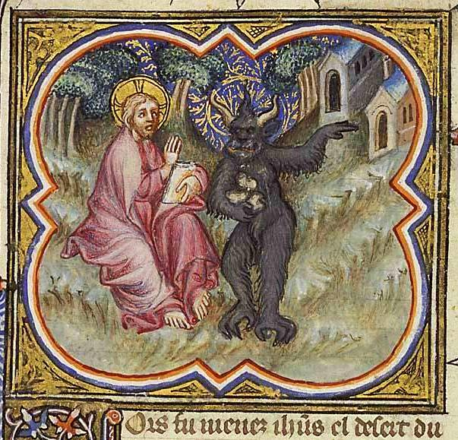
Persino i preti si fanno tentare dal demonio: il prevosto di Rovereto verrà rapito e portato a Milano in incognito, in quella che si potrebbe definire un’operazione di “extraordinary rendition”. Celebrava messe nere, sparivano ragazze e capi di bestiame. Finirà bruciato in piazza Vetra.
Michela Zucca
Servizi Culturali

Slide 9
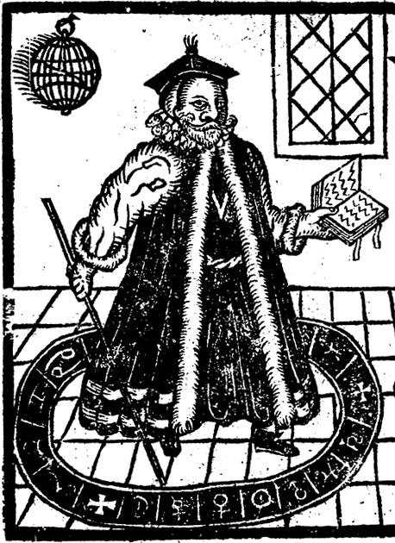
La credenza nell’efficacia della magia era condivisa in ogni ceto sociale: degli “operatori del magico” si servivano tutti. In Svizzera italiana esiste un vero e proprio “mago comunale”: lo testimoniano non solo la Casa del Negromante di Locarno, ma anche il fatto che, quando le pratiche stregonesche (per lo più femminili) sono percepite come sempre più pericolose, è proprio ad una figura di questo tipo che il lanfogto e il Consiglio affidano l’incarico di scovare le streghe in Riviera. Con la raccomandazione di essere prudente nelle accuse, e di non perseguire nessuno in caso di dubbio. Siamo alla metà del ‘500: le arti di maestro Adamo Scioll irritano l’alto clero, che si vedeva sottrarre la possibilità di operare in un ambito che considerava di sua competenza esclusiva.
Michela Zucca
Servizi Culturali

Slide 10
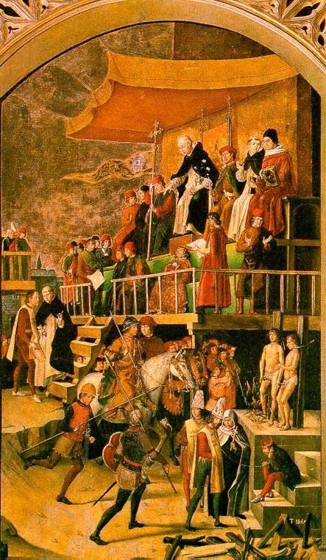
La repressione e le torture più efferate in Canton Ticino avvennero più per ordine civile che ecclesiastico: i più feroci persecutori furono proprio le autorità cittadine. Nei baliaggi italiani, nonostante le proteste dei vescovi, locali e milanesi, i processi per stregoneria furono sempre celebrati esclusivamente dai “Signori temporali”. Il clero indigeno tentò invano di imporre l’istituzione di un tribunale dell’inquisizione a Biasca: di solito i preti vennero chiamati soltanto quando tutto si era già concluso, per la confessione (alle dichiarazioni rese sotto i tormenti doveva comunque seguire una deposizione “de plano”, senza costrizione) e per l’eventuale benedizione (se l’accusato si pentiva).
Michela Zucca
Servizi Culturali

Slide 11
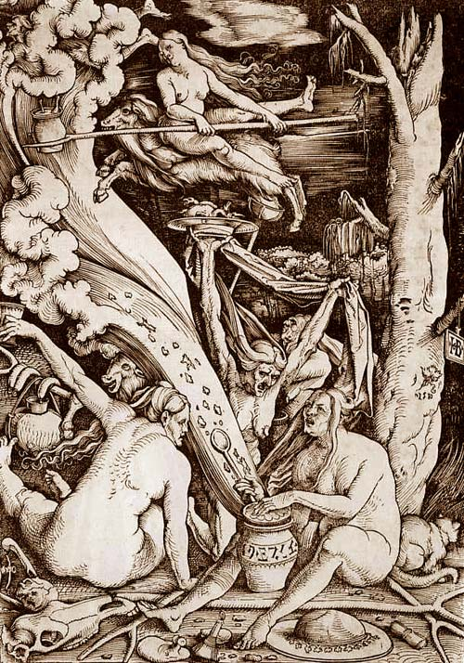
D’altra parte il cristianesimo penetra lentamente nelle valli. Fin al Concilio di Trento, le parrocchie non sono obbligate ad avere un prete; e molte chiese di montagna si ritrovano senza sacerdote. La precarietà dell’esistenza (si muore per qualunque cosa), le difficoltà di procurarsi da mangiare (nel XIV secolo si entra in un periodo di clima più freddo), le catastrofi ricorrenti alimentano la paura e lo stress. In queste condizioni, la religione romana è lontana e lo Stato nemico; ci si affida ai culti antichi, che le donne praticano da tempi immemorabili, per cercare consolazione e speranza.
Michela Zucca
Servizi Culturali

Slide 12
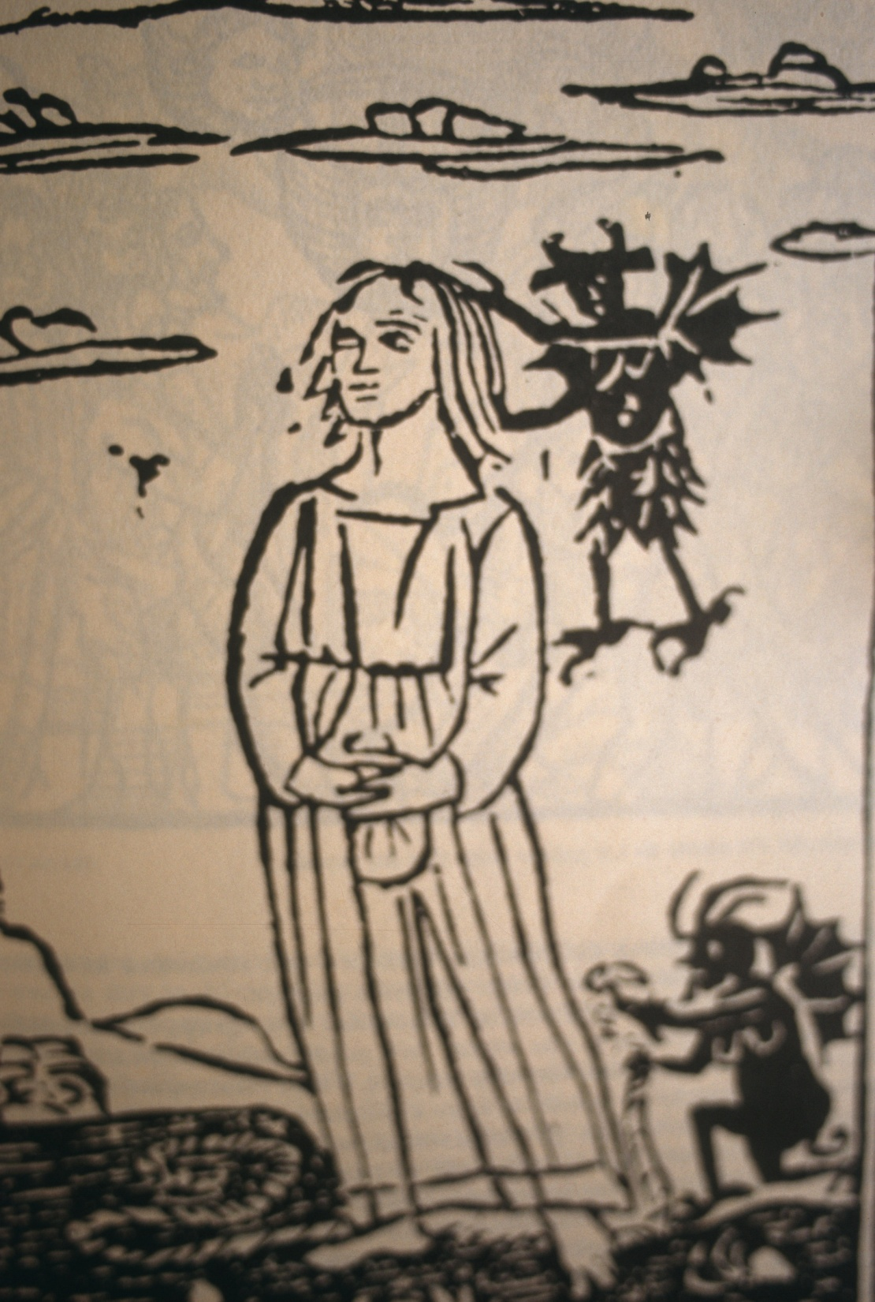
Si può interpretare la stregoneria anche come una malattia sociale, sintomo ed espressione di una rete di paure condivise, di rancori e di invidie che non aspettano che la minima occasione per manifestarsi e colpire. I processi e le condanne hanno mutilato e disperso famiglie intere: proprio quelle che, in società fortemente egualitarie al proprio interno, detenevano, forse, dei segreti e delle capacità terapeutiche o, semplicemente, di interpretazione della realtà maggiori di altre.
Michela Zucca
Servizi Culturali

Slide 13
La conoscenza riguardo al controllo delle nascite e al sesso, la divinazione, la facoltà di decifrare i segni del tempo atmosferico, le sapienze erboristiche, le tecniche di controllo del dolore e la possibilità di procurarsi, per mezzo di agenti psicotropi estratti dalle piante, allucinazioni e sollievo psicologico: tutte nozioni che spesso venivano tramandate di famiglia in famiglia, di madre in figlia ma non necessariamente (si calcola che il 30% circa degli accusati in Svizzera italiana fosse maschio).
Michela Zucca
Servizi Culturali

Slide 14
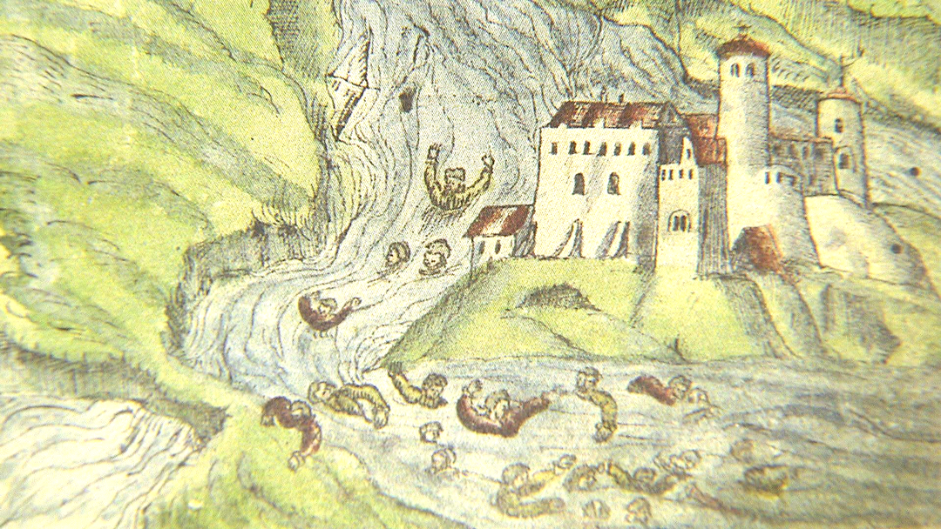
Quanto alle catastrofi, la gente delle Alpi ci si è dovuta abituare. Vive nell'emergenza, e da secoli gestisce inondazioni e frane. Sa riconoscerne i sintomi, sa mettersi al sicuro alle prime avvisaglie. Sa anche a chi rivolgersi quando la situazione si volge al peggio.
Michela Zucca
Servizi Culturali

Slide 15
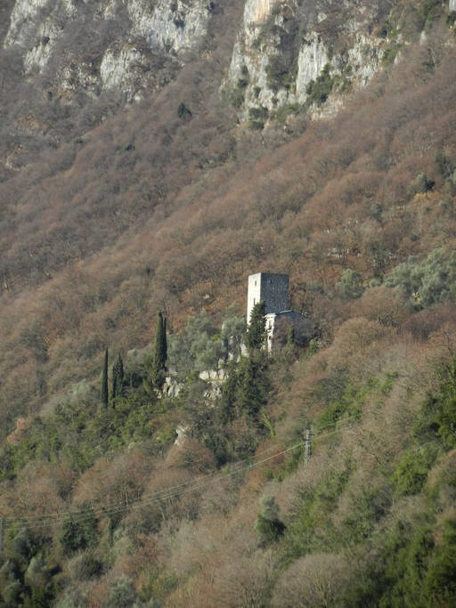
Probabilmente, il Monte Crenone era sotto osservazione da sempre. A Loderio, frazione di Biasca, esisteva una torre di avvistamento rivolta verso la montagna, che, con ogni evidenza, serviva proprio a monitorare i movimenti franosi. Anche perché il versante era già precipitato almeno altre due volte. Quando la terra comincia a muoversi, gli abitanti della frazione di Montagnana prendono tutto quello che possono trasportare e fuggono. Dopo il primo crollo, quelli di Malvaglia decidono di rivolgersi ad un mastro meccanico di Milano: Giovanni Balestrerio, uno specialista: oggi, uno stimato ingegnere idraulico.
Michela Zucca
Servizi Culturali

Slide 16
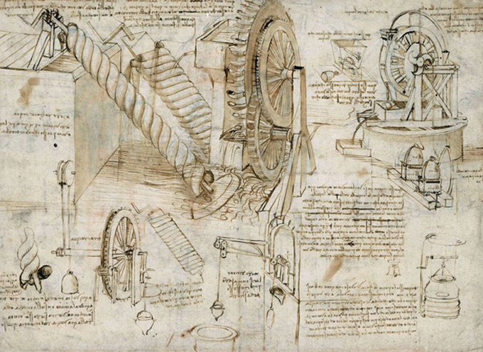
Milano allora è la città di Leonardo e ospita i migliori ingegneri idraulici d’Europa. .
Michela Zucca
Servizi Culturali

Slide 17
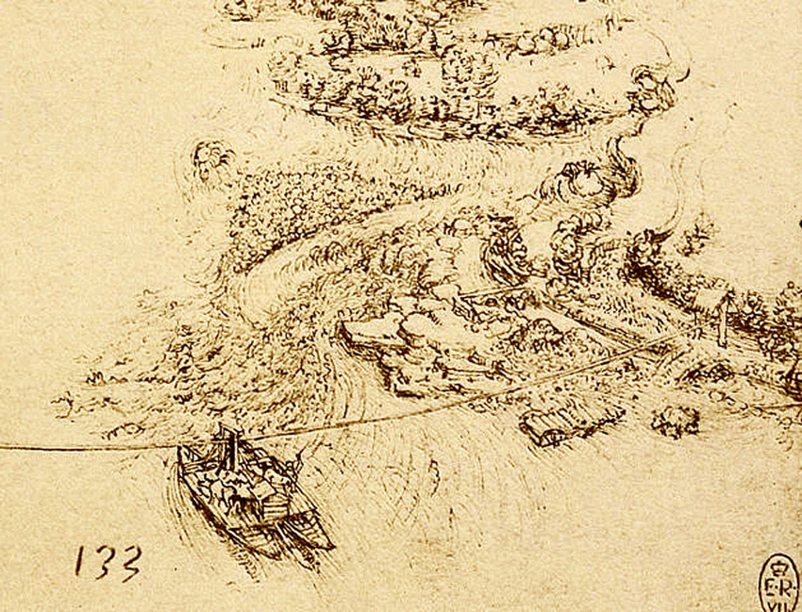
Il progetto consisteva nel costruire una chiusa all'uscita del lago, trattenere le acque per tre giorni, provocare artificialmente una piena e poi la tracimazione controllata
delle acque,
che sarebbero defluite
senza
ulteriori
pericoli.
L’obiettivo primario era cercare di ridurre il danno per quanto possibile.
Michela Zucca
Servizi Culturali

Slide 18
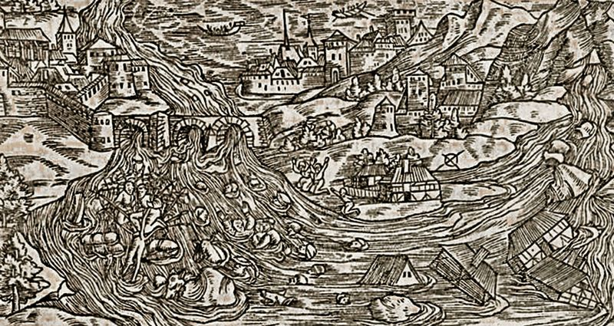
Ma i biaschesi temono che le loro case siano travolte: minacciano il mastro e i suoi operai. I bleniesi allora si appellano ai Tre cantoni sovrani: ma dal governo centrale si sottovaluta il rischio, non si prende nessuna iniziativa. Forse cercando di aggirare l'assenza di sostegno da parte dei cantoni, il 22 aprile 1515 la vicinanza di Malvaglia approva un accredito di 800 fiori ni d'oro da consegnare a Milano al maestro Baletrerio come compenso della sua consulenza.
Michela Zucca
Servizi Culturali

Slide 19
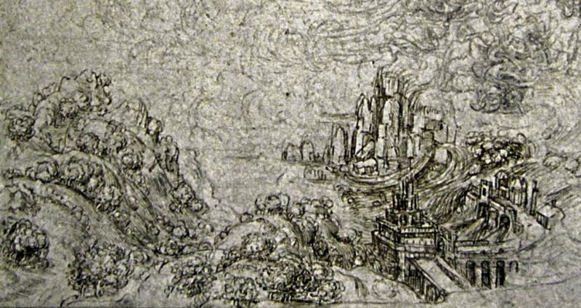
Per somma disgrazia però, per motivi ancora ignoti, l'accordo non fu mai concluso, e l'incarico non poté mai essere assolto. Anche perché la natura non aspetta l'indecisione umana: il 20 maggio 1515 avviene la catastrofe. Quando non si sa dare una ragione ad un disastro terribile, specie se volutamente si sono trascurati i segnali e ci si è rifiutati di prendere le contromisure per evitare il dissesto, è sempre comodo dare la colpa alla magia.
Michela Zucca
Servizi Culturali

Slide 20
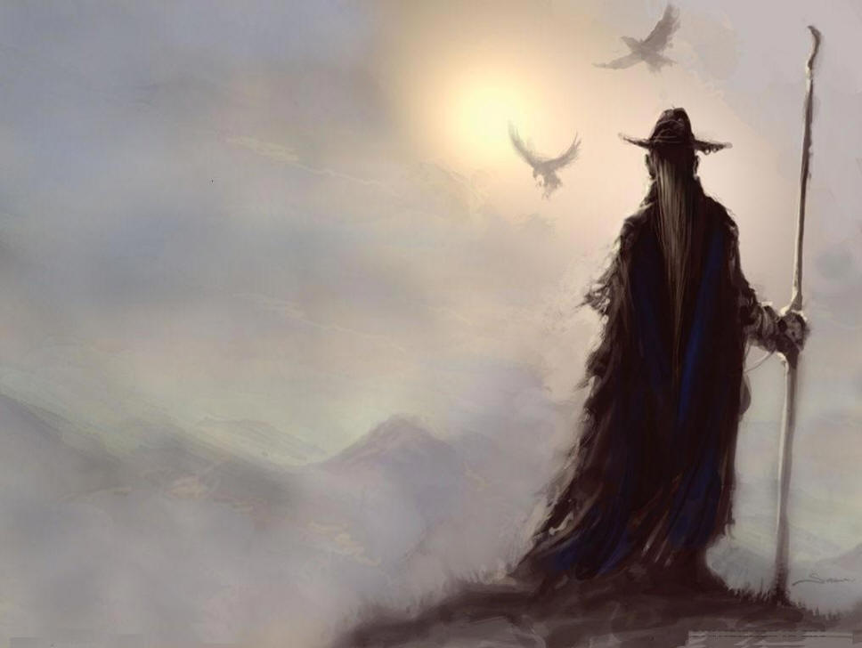
Giovanni Balestrerio da ingegnere idraulico viene trasformato, suo malgrado, in negromante. L'arciprete Ballarini racconta dell'intervento di "certi maghi dell'Armenia" e il popolo attribuì la rovina alla vendetta di Dio contro i biaschesi colpevoli di sodomia.

Slide 21
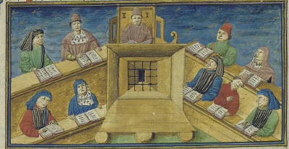
Due anni dopo l'alluvione, i biaschesi fanno causa ai bleniesi, accusandoli di "procurata magia" a danno della Riviera. La causa si discute a Bellinzona. Ma i giudici non si fanno convincere, e assolvono i bleniesi, condannando entrambi i contendenti al pagamento delle spese processuali in natura, con giornate di lavoro.
Michela Zucca
Servizi Culturali

Slide 22
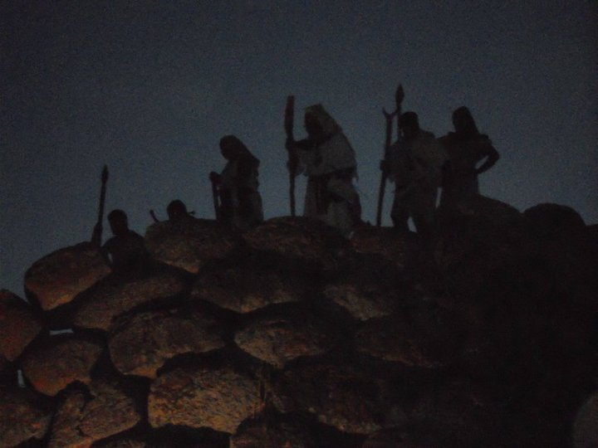
Si racconta che, volendo eliminare quest'acqua, la popolazione della regione allagata inviò tre uomini di fiducia a Milano, da uno stregone. Lo stregone diede loro tre carte dicendo di metterne una all'inizio del lago, una a metà lago e una alla fine del lago. I tre uomini, pensando di liberarsi in fretta dell'acqua, le misero tutte e tre al bordo del lago, causando così un'alluvione che allagò, con molti danni, tutta la Riviera e il Bellinzonese.
Si racconta che, volendo eliminare quest'acqua, la popolazione della regione allagata inviò tre uomini di fiducia a Milano, da uno stregone. Lo stregone diede loro tre carte dicendo di metterne una all'inizio del lago, una a metà lago e una alla fine del lago. I tre uomini, pensando di liberarsi in fretta dell'acqua, le misero tutte e tre al bordo del lago, causando così un'alluvione che allagò, con molti danni, tutta la Riviera e il Bellinzonese.
Si racconta che, volendo eliminare quest'acqua, la popolazione della regione allagata inviò tre uomini di fiducia a Milano, da uno stregone. Lo stregone diede loro tre carte dicendo di metterne una all'inizio del lago, una a metà lago e una alla fine del lago. I tre uomini, pensando di liberarsi in fretta dell'acqua, le misero tutte e tre al bordo del lago, causando così un'alluvione che allagò, con molti danni, tutta la Riviera e il Bellinzonese.
Si racconta che, volendo eliminare quest'acqua, la popolazione della regione allagata inviò tre uomini di fiducia a Milano, da uno stregone. Lo stregone diede loro tre carte dicendo di metterne una all'inizio del lago, una a metà lago e una alla fine del lago. I tre uomini, pensando di liberarsi in fretta dell'acqua, le misero tutte e tre al bordo del lago, causando così un'alluvione che allagò, con molti danni, tutta la Riviera e il Bellinzonese.
La gente della Riviera, però, che ha perso tutto, non può accontentarsi di una semplice assoluzione: e la magia, cacciata dalla porta del tribunale di città, rientra dalle finestre delle baite e dei casolari dei villaggi di montagna.
Si racconta che, volendo eliminare quest'acqua, la popolazione della regione allagata inviò tre uomini di fiducia a Milano, da uno stregone. Lo stregone diede loro tre carte dicendo di metterne una all'inizio del lago, una a metà lago e una alla fine del lago. I tre uomini, pensando di liberarsi in fretta dell'acqua, le misero tutte e tre al bordo del lago, causando così un'alluvione che allagò, con molti danni, tutta la Riviera e il Bellinzonese.

Slide 23
Ancora una volta, non è l'atto magico a fallire, ma la fretta umana, che non segue alla lettera le istruzioni del mago e con superficialità cerca di prendere la scorciatoia per rimediare ad un disastro da lungo tempo predetto.
Michela Zucca
Servizi Culturali

Slide 24
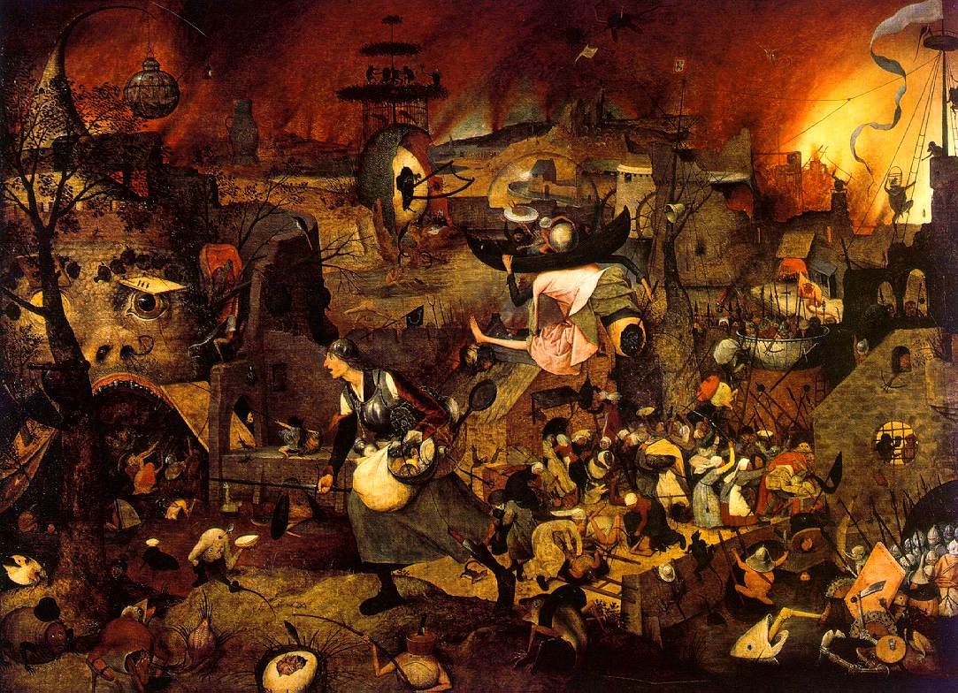
Così non è più il negromante,
o i suoi portaordini, ad aver fallito: la causa della tragedia è da ricercarsi nell'immanente, nell'universo magico puro,
che sfugge al controllo umano e che può essere controllato
con difficoltà –
solo dall'intervento
di un potere più grande:
quello di Dio, il mago supremo.

Slide 25
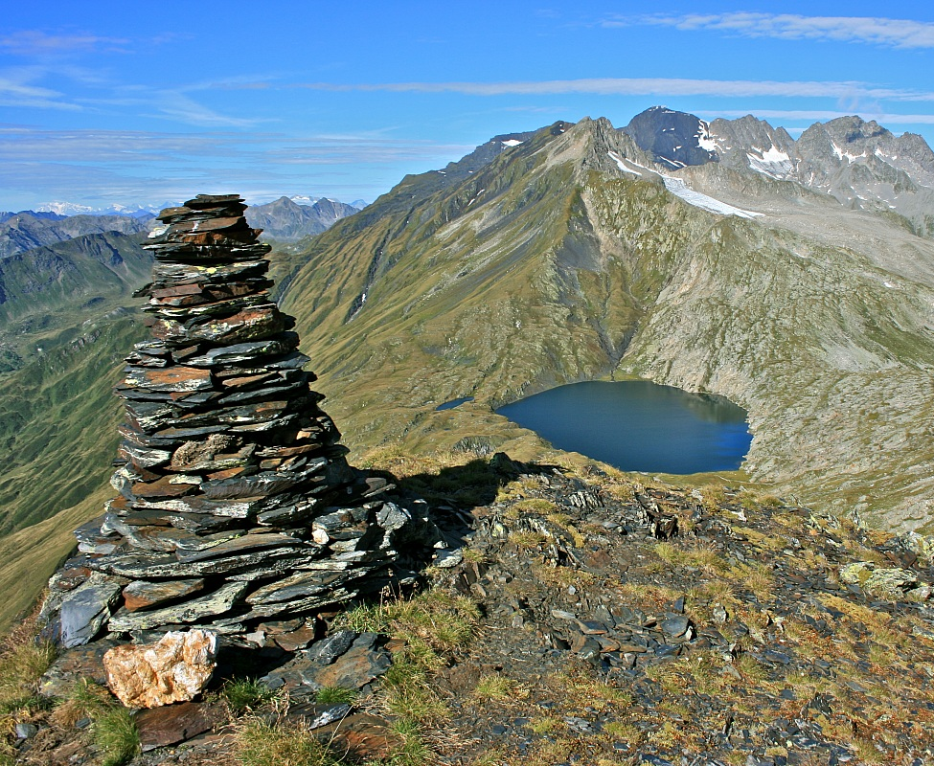
L'enorme disgrazia della buzza di Biasca è causata da un drago che, da tempo immemorabile, abita il lago Retico, e di tanto in tanto si agita, dando gran colpi di coda e provocando frane e alluvioni. Pare che il Padre Eterno l'avesse sfrattato dal piccolo specchio d'acqua

Slide 26
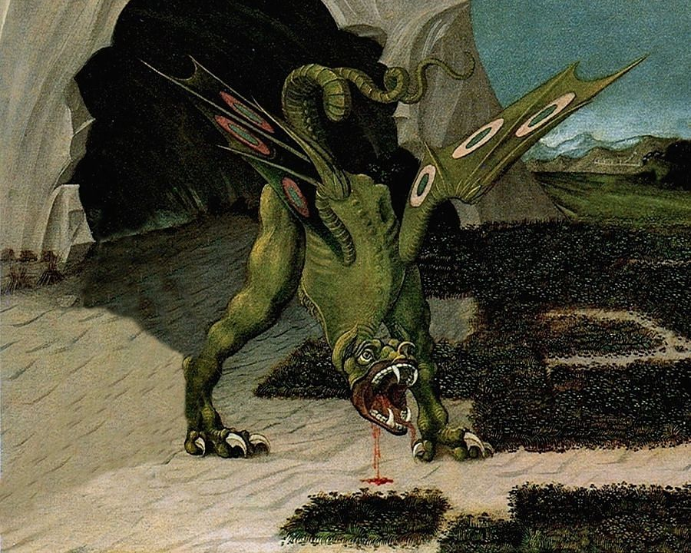
mentre il mostro si agitava, facendo i soliti danni, gli abitanti della frazione di Campo, certi stavolta dell'appoggio divino, ebbero l'idea di esporre le reliquie di sant'Agata e San Maurizio per sbarrare la strada alla bestia immonda.
.
Michela Zucca
Servizi Culturali

Slide 27
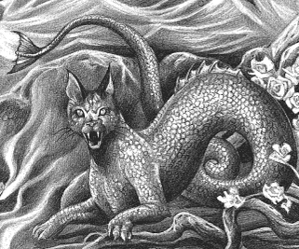
Bisogna decidere di lasciargli libero il passo, perché finalmente possa lasciare la valle per sempre.
.
Michela Zucca
Servizi Culturali

Slide 28
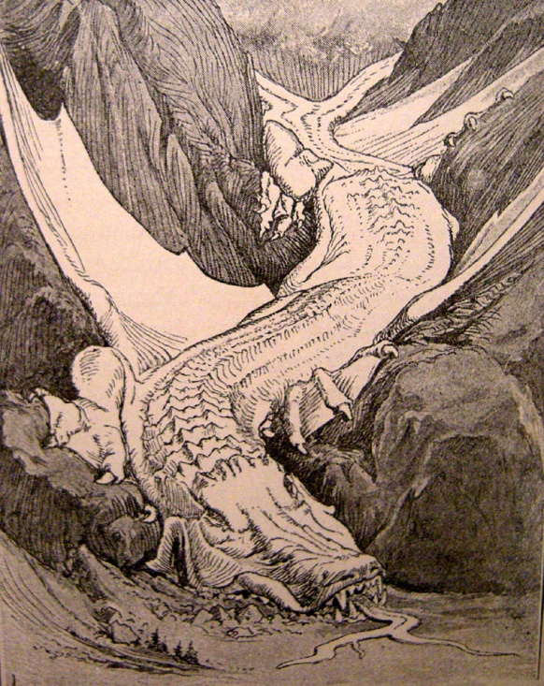
Da sempre, le cime delle montagne furono popolate dagli spiriti. Dalla notte dei tempi, i ghiacciai sono esseri animati: di solito sono associati ad un essere femminile, la “Bianca Signora”, che non deve essere disturbata. Tabù religiosi che ammantano divieti ecologici: la Gran Madre dell’Acqua che protegge le sorgenti. La bestia simbolo della Dea è il drago, che rappresenta la forza e la capacità di procreazione (poi demonizzato dalla Chiesa). Ma i montanari del Cinquecento vissero l’avanzata dei ghiacciai alpini come una maledizione, perché una teologia infarcita di mito e superstizione attribuì la Piccola età glaciale alle colpe degli uomini. Il peccato si incarna nel drago che deve essere cacciato, con grandi sacrifici.
Michela Zucca
Servizi Culturali

Slide 29
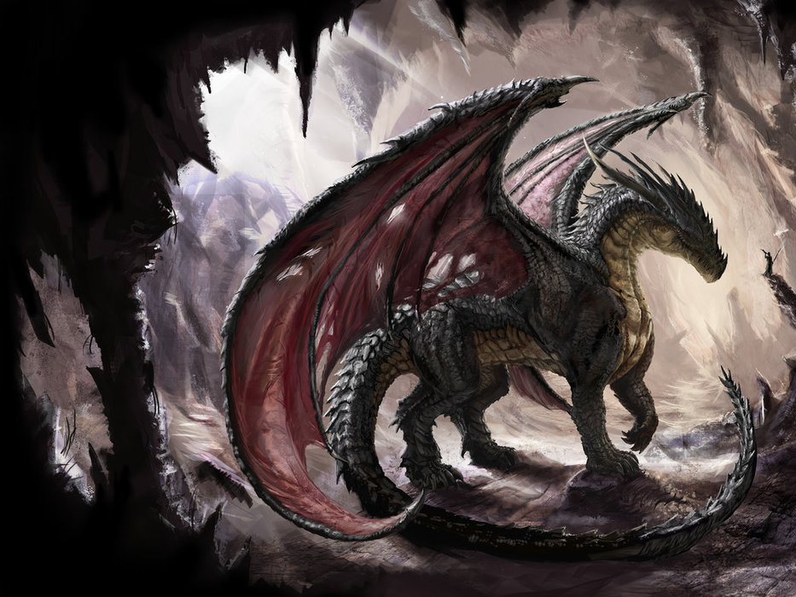
Si dice che fosse il 1512, o il 1513. La frana del monte Crenone era già caduta e i detriti avevano creato lo sbarramento che aveva sepolto Malvaglia sotto l'acqua di un lago. Scendendo con frastuono spaventoso la valle di Blenio, il drago ruppe la diga e le acque invasero la valle fino al piano di Magadino, provocando appunto la buzza di Bisca.
Ma lui, il drago del lago Retico, non tornò più.
Da sempre, le cime delle montagne furono popolate dagli spiriti. Dalla notte dei tempi, i ghiacciai sono esseri animati: di solito sono associati ad un essere femminile, la “Bianca Signora”, che non deve essere disturbata. Tabù religiosi che ammantano divieti ecologici: la Gran Madre dell’Acqua che protegge le sorgenti. La bestia simbolo della Dea è il drago, che rappresenta la forza e la capacità di procreazione (poi demonizzato dalla Chiesa). Ma i montanari del Cinquecento vissero l’avanzata dei ghiacciai alpini come una maledizione, perché una teologia infarcita di mito e superstizione attribuì la Piccola età glaciale alle colpe degli uomini. Il peccato si incarna nel drago che deve essere cacciato, con grandi sacrifici.
Michela Zucca
Servizi Culturali

Slide 30
grazie
Michela Zucca
Servizi Culturali

